Slide 1
高级编程语言
机器指令
（可执行代码）
数据（常量、变量）
  值
  类型
  生命周期
  可见范围
  位置（你关心过吗？）
运算符
语句
函数
类
……
0110 0001……
？
……………………
……………………
……………………
……………………
如何理解ISA
Instruction Set Architecture
……………………
……………………
如何理解编译及优化？
……
……………………
……………………

Slide 2
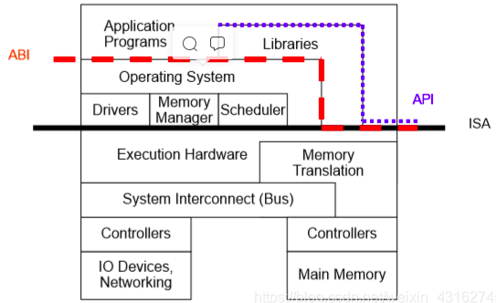
ABI -- Application Binary Interface -- 应用程序二进制接口
ISA -- Instruction Set Architecture -- 指令集体系结构
API -- Application Programming Interface -- 应用编程接口

